Slide 1
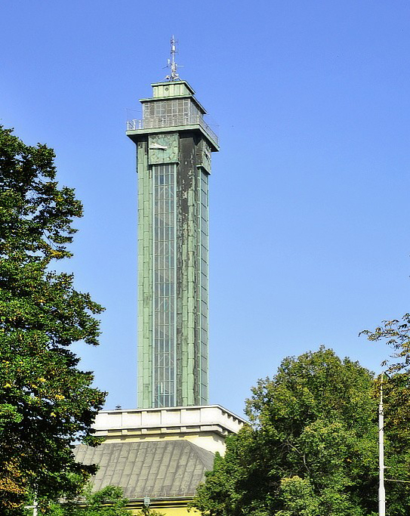
Company ISSA CZECH s.r.o.
Internet Software & Security Advice
Founded: 1997
Number of employees: 14
OSTRAVA
CZECH REPUBLIC

Slide 2
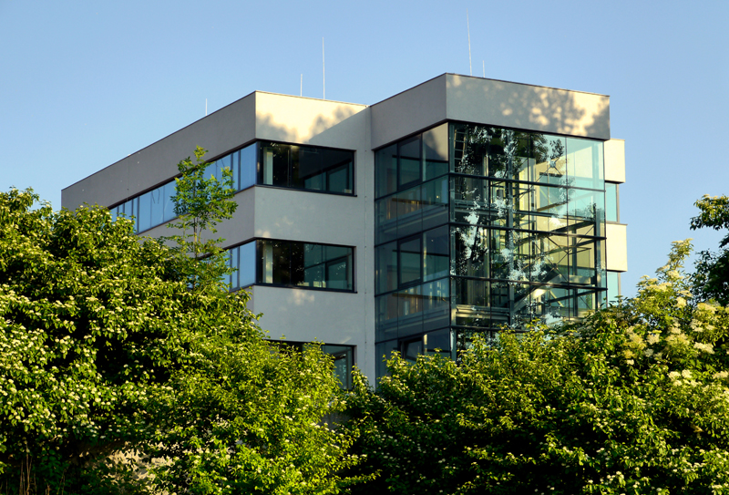
Company ISSA CZECH s.r.o.
Development and implementation
of web applications
Internet technology
IT support and services
for our SW products
OUR RESIDENCE

Slide 3
Development technology
Web portals
Own unique CMS system
Specific solution with full administration
Provide methodology and process of realization
Component construction of data structures

Slide 4
Development technology
Generator of code, PHP, JAVA
We have developed
own technology
Characteristics:
- better development time
- errors minimization

Slide 5
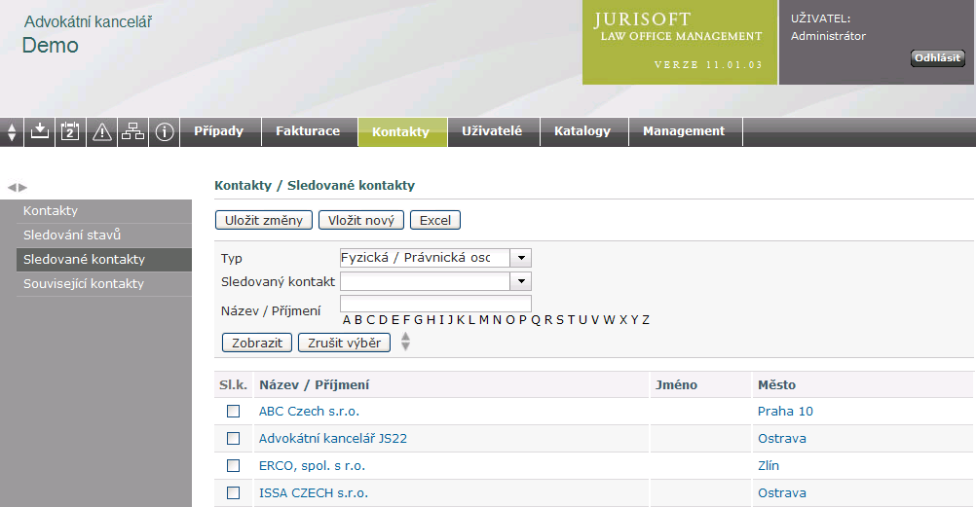
Web application, easy for users
Our information systems include solution
of layout ergonomics

Slide 6
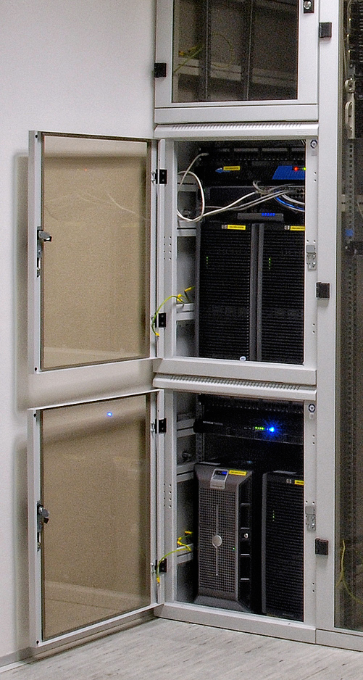
Data centre
Own server solution
Cloud computing providing
Clustering
Virtualization (KVM)
High availability
Economy and ecology system

Slide 7
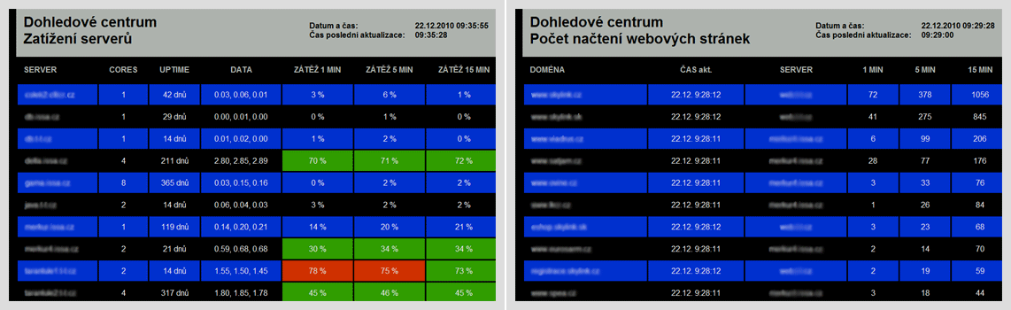
Network operation centre
Our servers have good care

Slide 8

University cooperation
VSB-Technical University of Ostrava
IT Department
Diploma and bachelor works
- themes and administration
Human resource
- good experience with preparing new employees

Slide 9

R&D projects EUREKA
2004-2006
Engineering portal for benchmarking
Automotive
2008-2010
Automatic 3D design
CAD and IT technology, FEAnalyses
2011-2013, next projects

Slide 10


References
Visteon
Engineering portal
- Projects management
- International use
Hella
Web portal
- Training management
- E-learning

Slide 11


References
Korean brand
HUMAX Digital GmbH, Germany
Analytical and consult agency
DRM and IT support
VOD Topfun
Samsung TV
HUMAX set-top box

Slide 12
Customer list
Visteon - Autopal, s.r.o., Česká lékařská komora, Ústav organické chemie a biochemie AV ČR, v.v.i.,
Schneider Electric CZ, s.r.o., Visteon Deutschland GmbH, Český Triangl a.s.,ŽDB GROUP a.s. VIADRUS,
MODEL OBALY, s.r.o., IVAX Pharmaceuticals s.r.o., člen skupiny TEVA, TradeTec, a.s.,
VŠB - TECHNICKÁ UNIVERZITA OSTRAVA, KOVONA SYSTEM, a.s., VDI Meta,
TRADE and TECHNOLOGY, a.s., TRI R, a. s., TRUSS ALUMINIUM FACTORY a.s.,
LAKUM - GROUP, a.s., SATJAM, s.r.o., Advokátní kancelář Rychetský, Hlaváček, Krampera,
MIRAMO spol. s r.o., ROTH rent, spol. s r. o., FIRECON GROUP, s.r.o., Poliklinika SPEA Olomouc,
Asociace technických diagnostiků České republiky, IVITAS, a.s., MENU SERVICE s.r.o., OBSED s.r.o.,
Regionální rada Moravskoslezsko, Město Rychvald, ATOS-6, spol. s r.o., AGF Agentura finance, s.r.o.,
Casin, společnost s ručením omezeným, Střední odborná škola dopravní, Ostrava-Vítkovice,
Ata engineering CZ s.r.o., TGI Money a.s. , APL Expert s.r.o., Geodézie Beskydy s.r.o., STARTRONIC s.r.o.,
Cestovní agentura VENKOV TOUR, Cestovní agentura Alpincentrum, BRANO a.s., PAMET, spol. s r.o.,
Heliosys, s. r. o., Českomoravská taneční organizace, Advokátní kancelář - Martinková, Popek, Vídeňský,
VAE informační systémy, s.r.o., Ringier Print s.r.o., CS Data, s.r.o., SINEKO Engineering s.r.o.,
EKOMILK s.r.o., FOTO CENTRUM OSTRAVA s.r.o., GRAPHIC HOUSE s.r.o., INGEA realizace s.r.o.,
ERCO, spol. s r. o., BIC Ostrava, s.r.o., AZ Dřevo s.r.o., Heliosys, s. r. o., Restaurace Blesk, SIDIA e-shop,
MOTOSPORT - Pavel Bartko, Ski-Velo servis Kubečka, City Taxi Ostrava, Nakladatelství IRIS RR,
itlevne.cz, s.r.o., RED LINE PRO s.r.o., ARKO INTERIER CZ s.r.o., ROTOMAX, a.s.,
Rosenbaum s.r.o., Libela s.r.o., Ostravské centrum nové hudby

Slide 13

Thank you
INTERNET SOFTWARE

